Slide 1


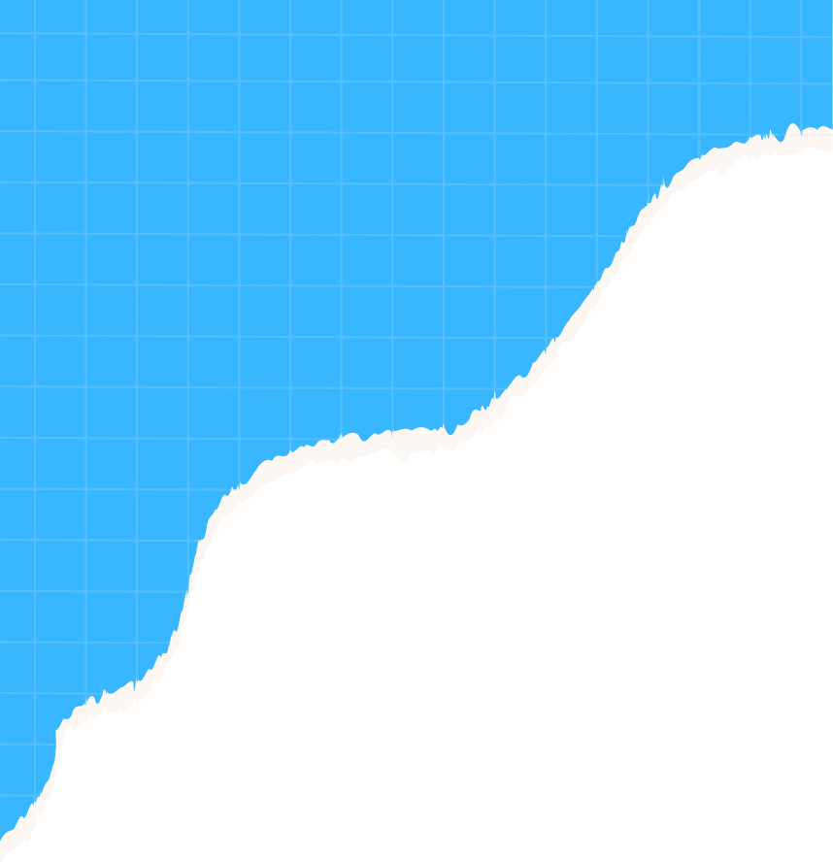
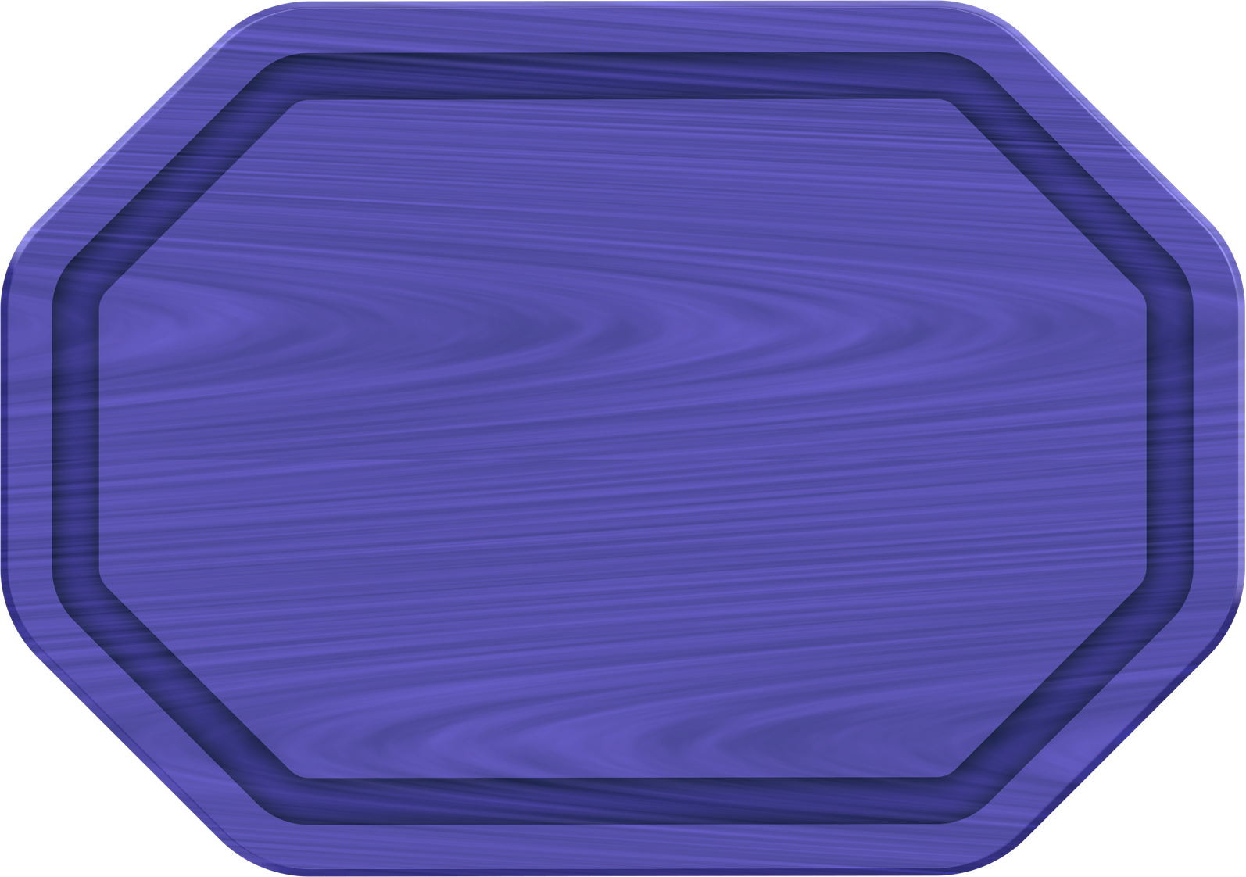


Géographie
Consommer en France
Les besoins en eau

Slide 2


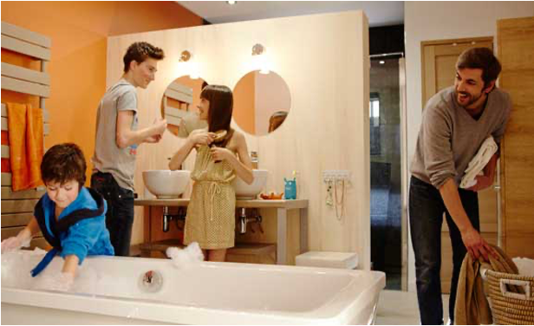
Doc 1
Pour quels usages utilise-t-on de l’eau dans la vie quotidienne ?

Slide 3
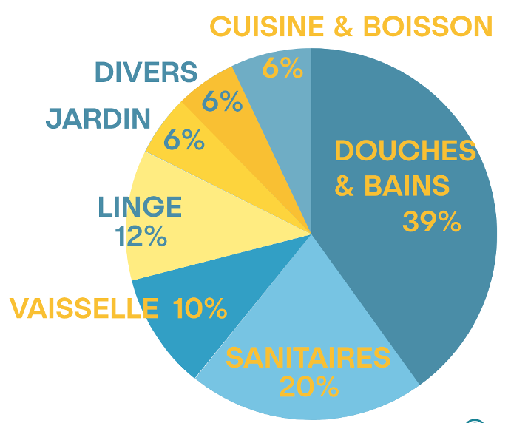
Doc 2
Ce graphique représente la répartition de la consommation d’eau des ménages.
Quels sont les usages nécessitant le plus d’eau ?
Comment peut-on réduire notre consommation ?

Slide 4
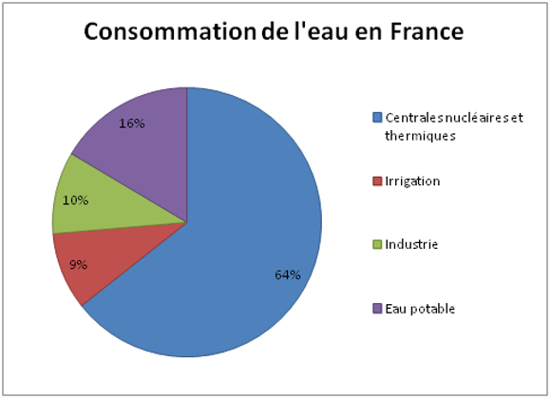
Doc 3
Ce graphique représente la consommation d’eau par secteur d’entreprise
Qu’est-ce-qui est produit par le secteur utilisant le plus d’eau en France ?

Slide 5
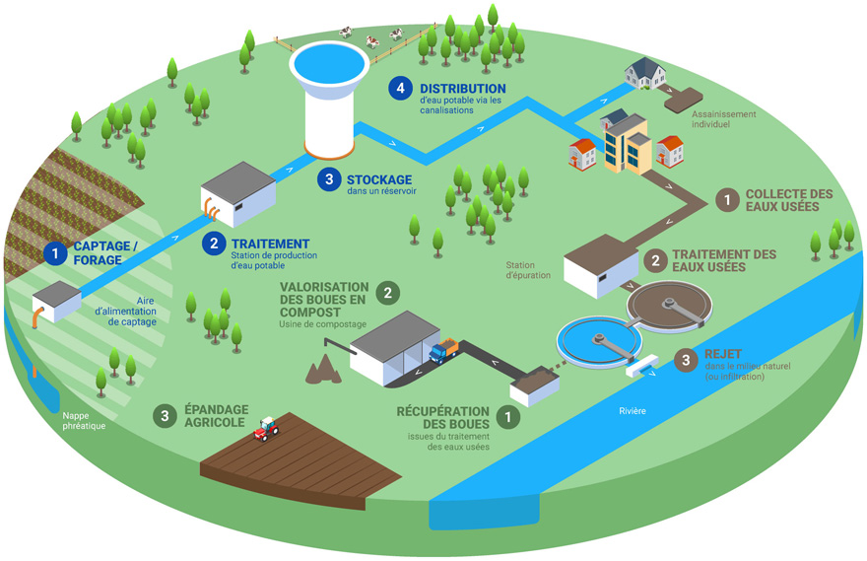
Doc 4
Le cycle de l’eau potable
Où va l’eau qui est capté ?
Qu’arrive-til aux eaux usées ?

Slide 6
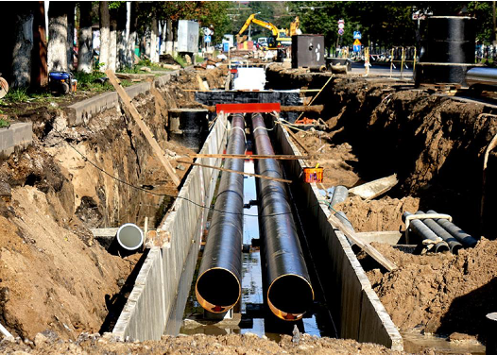
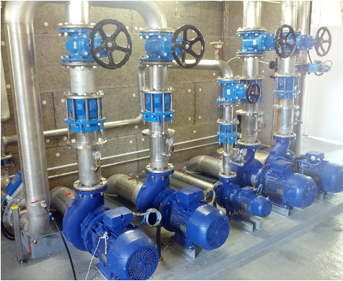
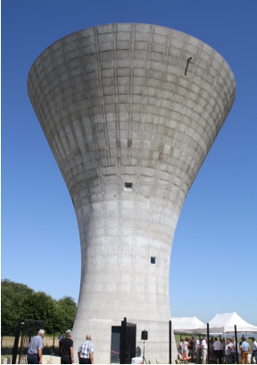
Doc 4
C - Château d’eau
A- canalisation d’eau potable
B- station de pompage
A quelle étape du petit cycle de l’eau correspondent les photos A? B? C?

Slide 7

Géographie en image
https://ladigitale.dev/digiview/#/v/69e8f0af1b061

Slide 8
Qu'avons-nous appris ?
Les Français consomment de l’eau pour boire, se nourrir, se laver, produire de l’électricité ou cultiver... Parfois l’eau vient à manquer : sécheresse. Il faut éviter de gaspiller l’eau.
L’eau est prélevée dans les lacs, les rivières et les nappes phréatiques (poches d’eau souterraines). Elle est ensuite traitée (nettoyée et rendue potable) avant d’être acheminée dans des canalisations et stockée dans les châteaux d’eau et citernes, puis elle est distribuée aux français.
Une fois utilisée, l’eau est acheminée dans des stations d’épuration où elle est nettoyée avant d’être relâchée dans la nature.

